Slide 1
Приемная кампания 2021г.
И.о. декана ФТФ Рыжих Ю.Н.

Slide 2












ФТФ: Образование
КОНТРОЛЬНЫЕ ЦИФРЫ ПРИЕМА
12 стран
ЧИСЛО ИНОСТРАННЫХ СТУДЕНТОВ

Slide 3
КОНТИНГЕНТ ОБУЧАЮЩИХСЯ, (чел.)
СРЕДНИЙ БАЛЛ ЕГЭ
Баллистика и гидроаэродинамика
СРЕДНИЙ БАЛЛ ЕГЭ, 2021 год
СРЕДНИЙ БАЛЛ ЕГЭ
Техническая физика

Slide 4
Бакалавриат, набор 2021
направление | балл | Распределение по странам
Баллистика и гидроаэродинамика КЦП-35 | 220/254/162 | Казахстан-26% Киргизия-10% Россия-34% Таджикистан-7% Узбекистан-23%
Мехатроника и робототехника КЦП-30 | 228/270/192 | Казахстан-46% Киргизия-20% Россия-17% Узбекистан-17%
Прикладная механика КЦП-27 | 217/240/180 | Казахстан-37% Киргизия-4% Россия-26% Узбекистан-33%
Техническая физика КЦП-29 | 212/253/168 | Казахстан-21% Киргизия-3% Россия-24% Узбекистан-52%
26%
Баллистика и гидроаэродинамика, КЦП - 35
Мехатроника и робототехника, КЦП - 30
Техническая физика, КЦП - 29
Прикладная механика, КЦП - 27

Slide 5
Бакалавриат, набор 2021
Успеваемость, бакалавриат
Граждане РФ,%
направление | Ср. балл ЕГЭ | Кол-во сдавших ЕГЭ
Баллистика и гидроаэродинамика | 201/254/162 | 13 (КЦП-35)
Мехатроника и робототехника | 173/270/192 | 5 (КЦП-30)
Прикладная механика | 199/232/180 | 6 (КЦП-27)
Техническая физика | 197/253/168 | 7 (КЦП-29)

Slide 6

Магистратура
направление | Распределение
Мехатроника и робототехника КЦП-12 | Наши выпускники-83% Самаркандский гос.университет-17%
Прикладная механика КЦП-18 | Наши выпускники-88% Самаркандский гос.университет-6% Сибирский университет водного транспорта-6%
Техническая физика КЦП-23 | Наши выпускники-74% СОЮЗ-26%

Slide 7
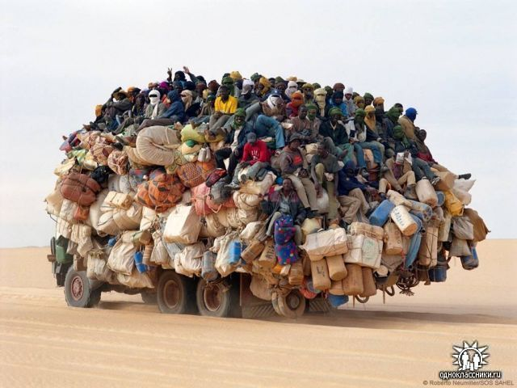
Дальнее зарубежье
Соглашение о реализации совместной образовательной программы по направлению 15.03.06 Мехатроника и робототехника (2+2), обучение на русском языке, на программу принято 18 чел.
Граждане дальнего зарубежья, чел.
ОДНА ИЗ ПРИОРИТЕТНЫХ ЗАДАЧ - ОБЕСПЕЧЕНИЕ КАЧЕСТВЕННОГО ПРИЕМА, ОТБОР ТАЛАНТЛИВЫХ И МОТИВИРОВАННЫХ ИНОСТРАННЫХ СТУДЕНТОВ.

Slide 8
КЦП на 2022 год набора
ФТФ | 15.03.00 | 15.03.03 | Прикладная механика | Вычислительная механика и компьютерный инжиниринг | 27
ФТФ | 15.03.00 | 15.03.06 | Мехатроника и робототехника | Промышленная и специальная робототехника | 30
ФТФ | 15.04.00 | 15.04.03 | Прикладная механика | Вычислительная механика и компьютерный инжиниринг |  |  |  | 10 (+1)
ФТФ | 15.04.00 | 15.04.03 | Прикладная механика | Механика биокомпозитов, получение и моделирование их структуры и свойств |  |  |  | 10 (+1)
ФТФ | 15.04.00 | 15.04.06 | Мехатроника и роботехника | Моделирование робототехнических систем |  |  |  | 15 (+3)
ФТФ | 16.03.00 | 16.03.01 | Техническая физика | Компьютерное моделирование в инженерной теплофизике и аэрогидродинамике | 28 (-1)
ФТФ | 16.04.00 | 16.04.01 | Техническая физика | Компьютерный инжиниринг высокоэнергетических систем |  |  |  | 30 (+7)
ФТФ | 24.03.00 | 24.03.03 | Баллистика и гидроаэродинамика | Баллистика и гидроаэродинамика | 45 (+10)
ФТФ | 24.04.00 | 24.04.03 | Баллистика и гидроаэродинамика | Баллистика ракетно-ствольных систем |  |  |  | +9

Slide 9
План КЦП на 2020, 2021 и 2022 года набора
Наименование специальностей и направлений | Коды направлений подготовки, специальностей | очное обучение 20-21 | очно-заочное 20-21 | заочное обучение 20-21 | очное обучение 21-22 | очно-заочное 21-22 | заочное обучение 21-22 | очное обучение 22-23 | очно-заочное 22-23 | заочное обучение 22-23 | уровень | Предложение УСП ОО 22-23 | Предложение УСП ОЗО 22-23 | Предложение УСП ЗО 22-23 | Обоснование корректировки
Техническая физика | 16.03.01 | 30 |  |  | 29 |  |  | 35 |  |  | бакалавриат | 35
Техническая физика | 16.04.01 | 13 |  |  | 23 |  |  | 30 |  |  | магистратура | 30
Прикладная механика | 15.03.03 | 23 |  |  | 27 |  |  | 30 |  |  | бакалавриат | 30
Баллистика и гидроаэродинамика | 24.03.03 | 25 |  |  | 35 |  |  | 45 |  |  | бакалавриат | 45
Прикладная механика | 15.04.03 | 9 |  |  | 18 |  |  | 20 |  |  | магистратура | 20
Мехатроника и робототехника | 15.03.06 | 27 |  |  | 30 |  |  | 30 |  |  | бакалавриат | 30
Мехатроника и роботехника | 15.04.06 | 9 |  |  | 12 |  |  | 15 |  |  | магистратура | 15
Баллистика и гидроаэродинамика | 24.04.03 |  |  |  |  |  |  | 15 |  |  | магистратура | 15
Итого |  | 136 | 0 | 0 | 174 | 0 | 0 | 220 | 0 | 0 | 0 | 220 | 0 | 0

Slide 10

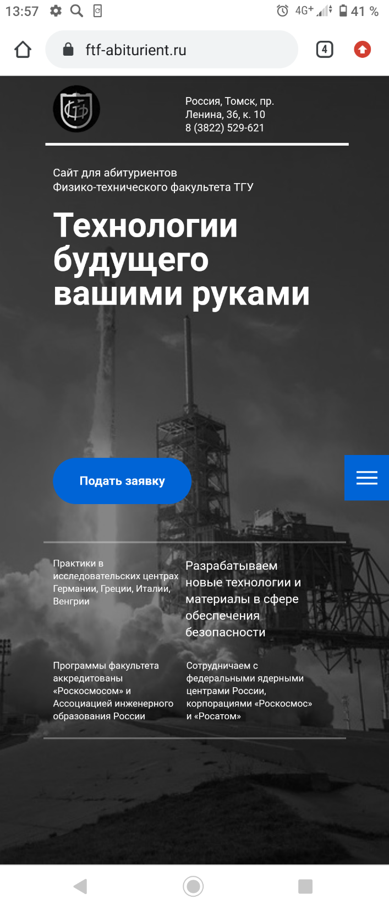
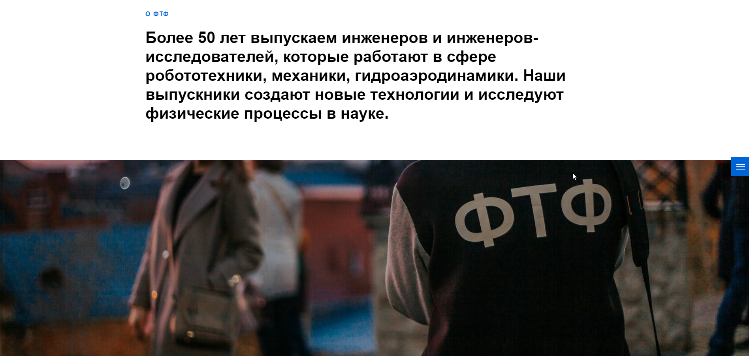
У ТГУ в этом году появились новые сайты для абитуриентов: и с ПК, и со смартфона все отображается отлично, правильно собрана информация о факультетах, главное дополнять сайты информацией, интересной для абитуриентов, которая отвечала бы на все вопросы родителей и абитуриентов
https://ftf-abiturient.ru/

Slide 11
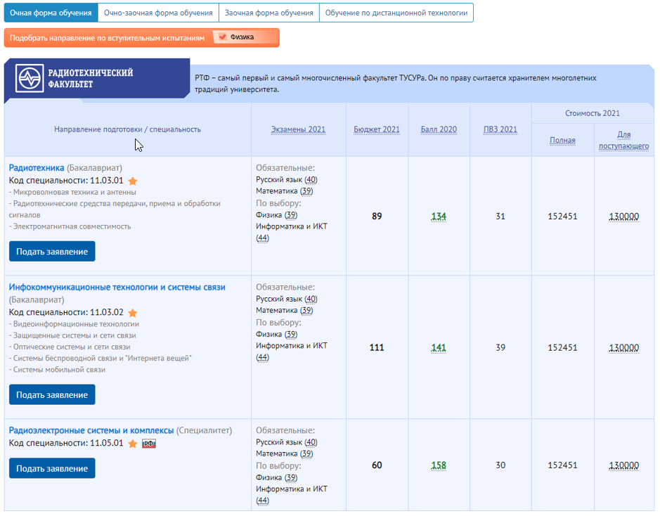
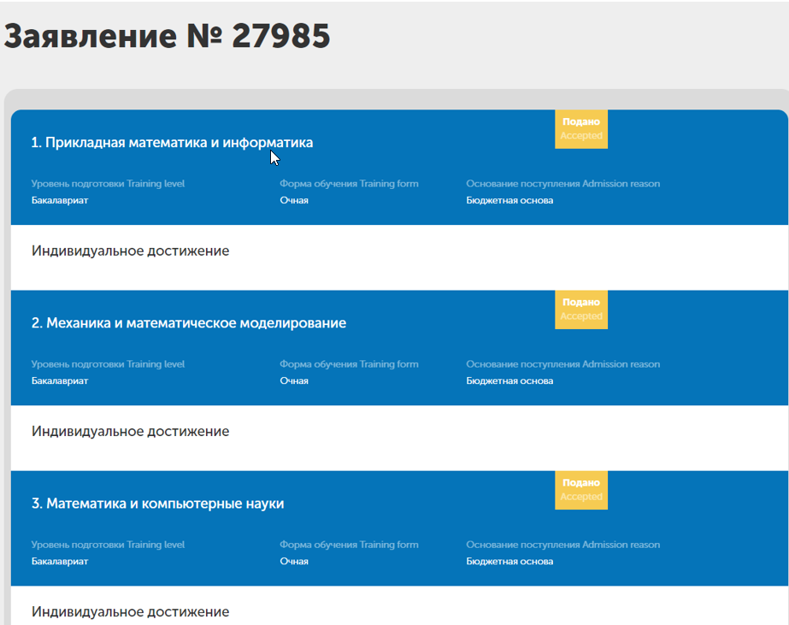
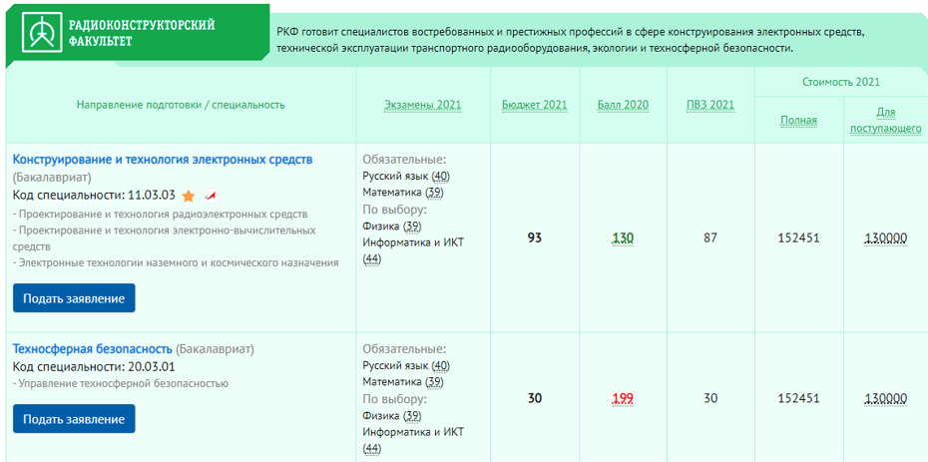
Личный кабинет абитуриента
а)
б)
Рисунок 1. Сравнение личных кабинетов абитуриента: а) ТУСУР б) ТГУ

Slide 12
Личный кабинет абитуриента
ТУСУР | ТГУ
Отображаются факультеты (краткая информация, подсвечиваются разным цветом, коды направлений подготовки) | Информация о факультетах только на сайтах факультетов
Проходные баллы 2021 г. | На сайте приемной комиссии http://abiturient.tsu.ru/ru (раздел нормативные документы)
Бюджетные места | В рейтинговых списках http://abiturient.tsu.ru/ru (раздел нормативные документы)
Проходной балл 2020 г. (подсвечивается разным цветом, исходя от балла абитуриента) | На сайте приемной комиссии в разделе http://abiturient.tsu.ru/ru (раздел нормативные документы)
Стоимость обучения | На сайте приемной комиссии http://abiturient.tsu.ru/ru (раздел нормативные документы)
В личном кабинете ТГУ информация представлена разрознено (абитуриент должен самостоятельно искать информацию на сторонних ресурсах, что затрудняет выбор факультета и направления)

Slide 13
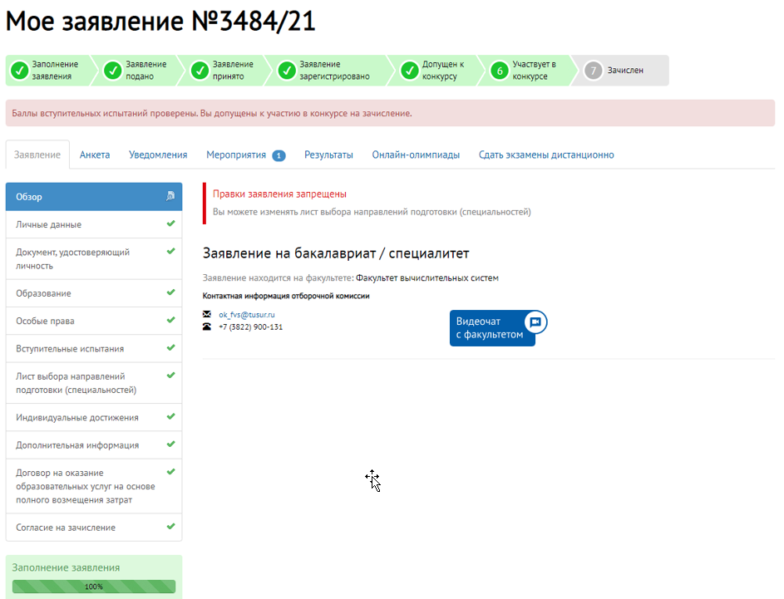
Информация о том, выгружены ли баллы в ФИС (в ТГУ можно отследить только через рейтинговые списки)
Где находится заявление (на каком факультете)
Тел. и почта ответственного секретаря (в ТГУ можно узнать только на сайте приемной комиссии)
При зачислении в ТУСУР приказ о зачислении попадает в личный кабинет
Рисунок 2. Пример рационального оформления личного кабинета (Скриншот личного кабинета ТУСУР-а)

Slide 14
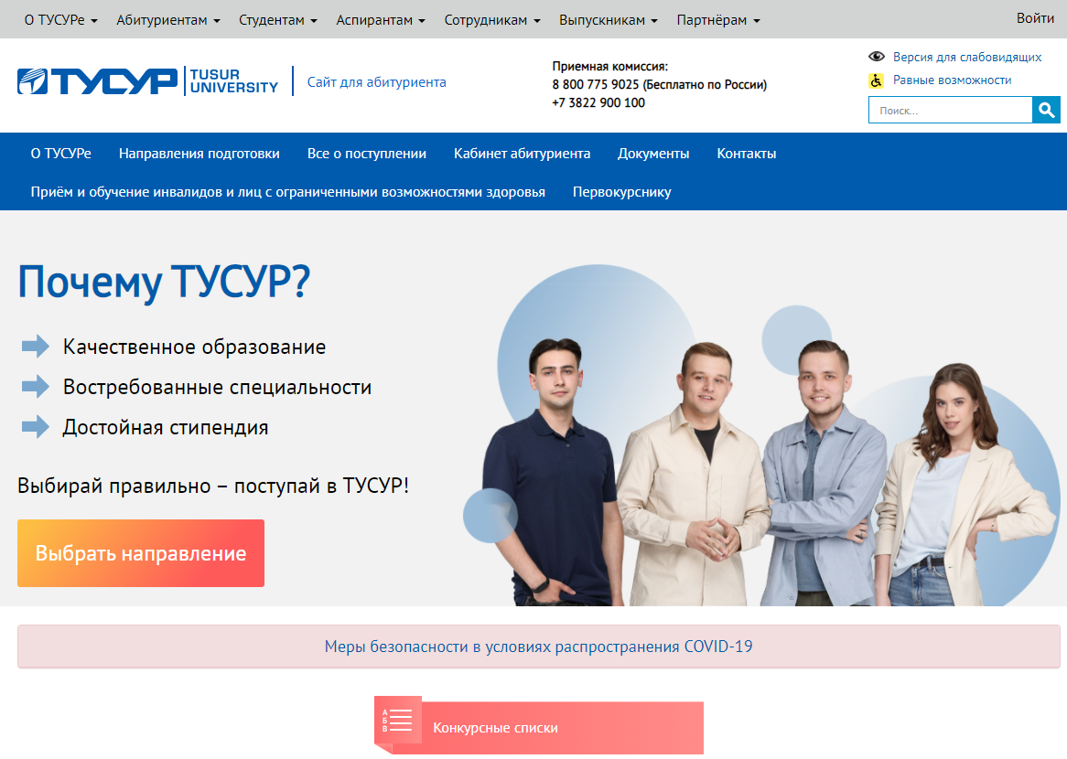
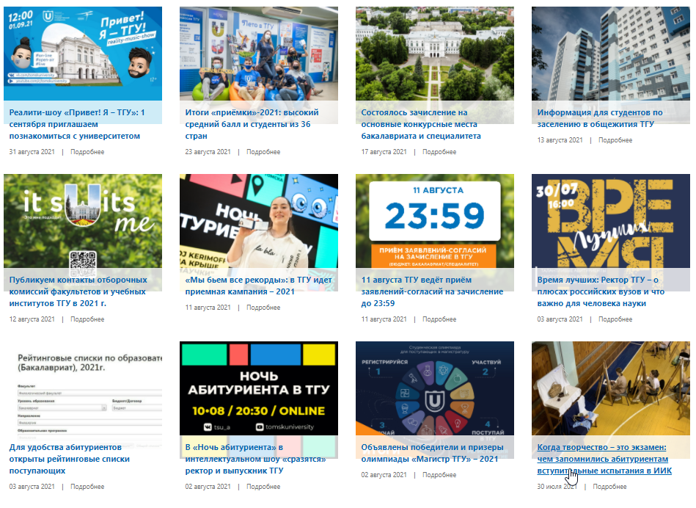
Рейтинговые списки
б)
https://abiturient.tusur.ru/
а)
Для того, чтобы выбрать направление для успешного поступления на бюджет необходимо правильно оценить свои шансы на поступление, во всех вузах публикуются рейтинговые списки. Попробуйте найти ссылку на рейтинговые списки на сайте приемной кампании ТУСУР-а и ТГУ.
Рисунок 3. Сравнение первой страницы сайтов приемных кампаний: а) ТУСУР б) ТГУ

Slide 15
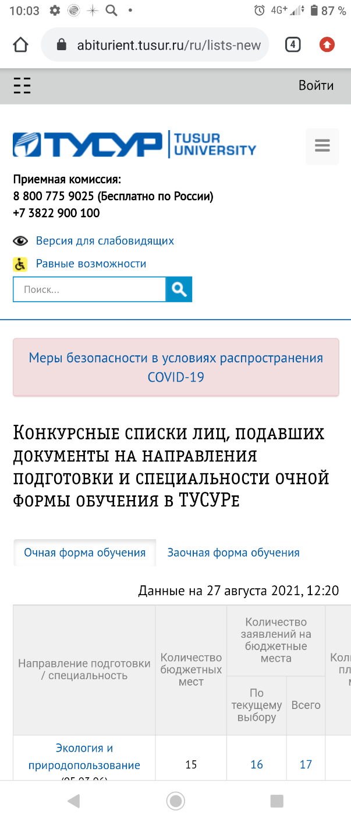
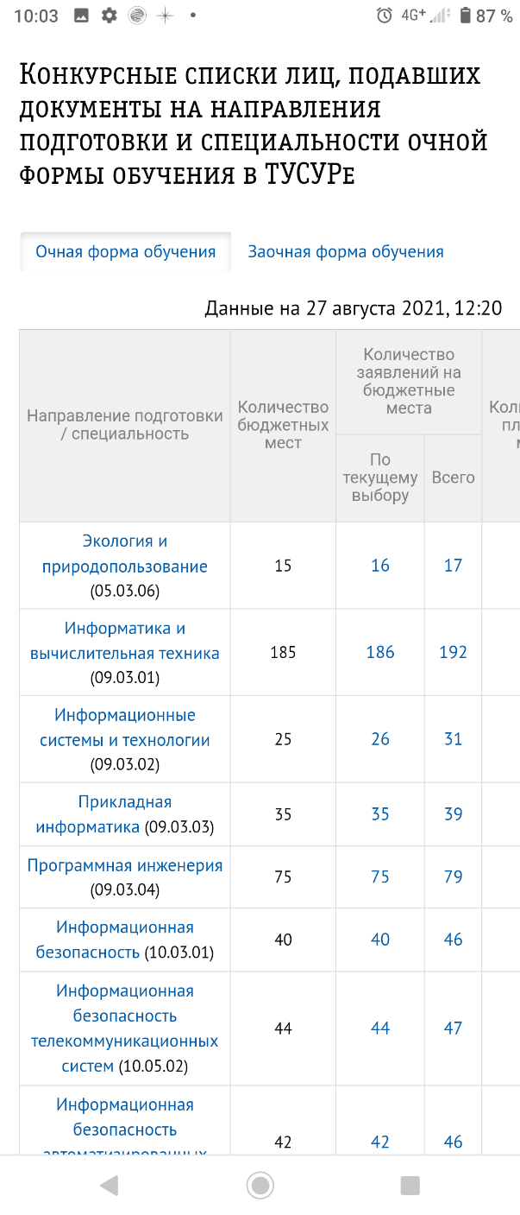
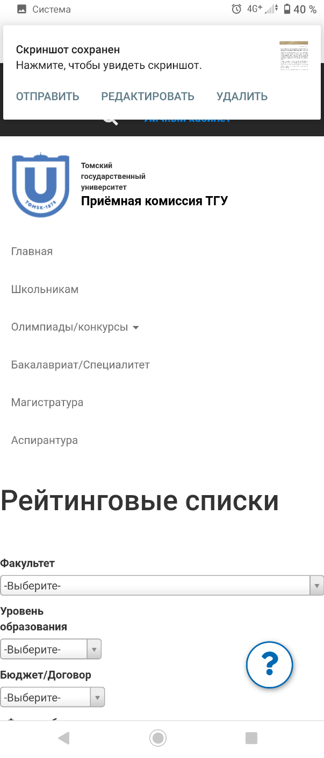
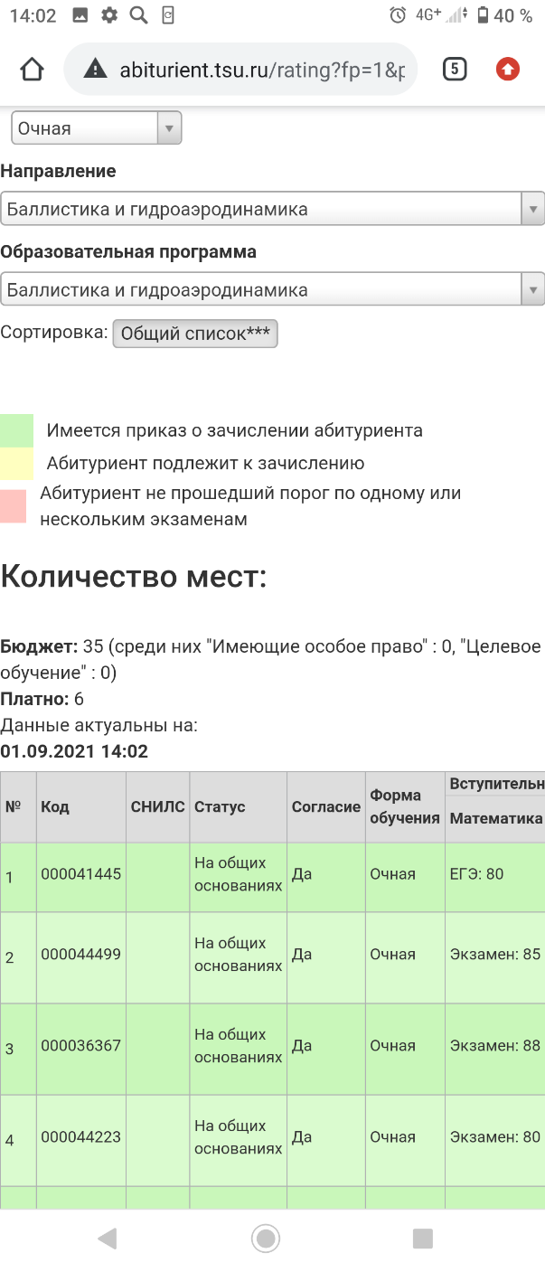
а)
б)
Рисунок 4. Сравнение рейтинговых списков а) ТУСУР-а б) ТГУ, открытых через смартфон (некорректное отображение таблиц через смартфон)

Slide 16

Согласие о зачислении
Как принимаются согласия в начале приемной компании? (встречаются абитуриенты, которые подают заявление только на одно направление и в один вуз, как им подать согласие о зачислении? Вместе с заявлением? На почту ответственного секретаря?)
Как отслеживать согласия в личном кабинете? (в начале приемной компании)
Рисунок 5. Запись от 11 августа (последний день подачи согласий о зачислении) с сайта приемной комиссии ТГУ http://abiturient.tsu.ru/ru/node/8552

Slide 17

Мероприятия
Плохое информирование абитуриентов, кто делает рассылки?
Информация по мероприятиям появилась поздно (запись от 19 июля, старт приема заявлений – 20 июня)
Ссылки на онлайн мероприятия появлялись в неверном формате (абитуриенты не могли зайти в зум конференции), либо ссылок не было вовсе
Рисунок 6. Запись от 19 июля с сайта приемной комиссии http://abiturient.tsu.ru/ru/node/7849

Slide 18


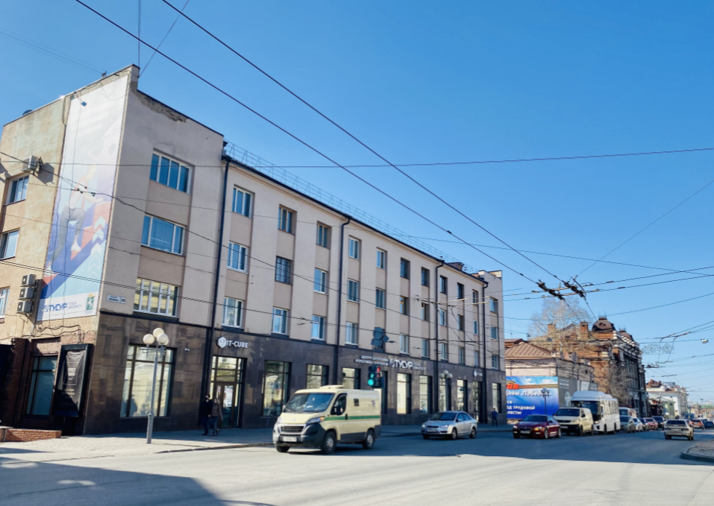
Реклама
У ТГУ недостаточно рекламных стендов по городу (ТГАСУ разместили свою рекламу на местных веб-ресурсах)
в)
а)
б)
Рисунок 6. Рекламные стенды а) ТПУ б) ТГАСУ в) ТУСУР

Slide 19


https://abiturient.tpu.ru/
Примеры удачного оформления сайтов приемной кампании
Информация о вузе, ссылка на факультеты, правильный слоган вуза, который может заинтересовать абитуриента
https://abiturient.ssmu.ru/
Информация для абитуриента локализована в одном месте (на видном месте расположена кнопка «подать заявление», «особенности приема», «календарь абитуриента », «контакты»)

Slide 20


Ссылка на мобильное приложение для смартфона (личный кабинет, который всегда «под рукой»)
Правильное позиционирование вуза: использование ключевых фигур в отраслях, на которых специализируется вуз

Slide 21
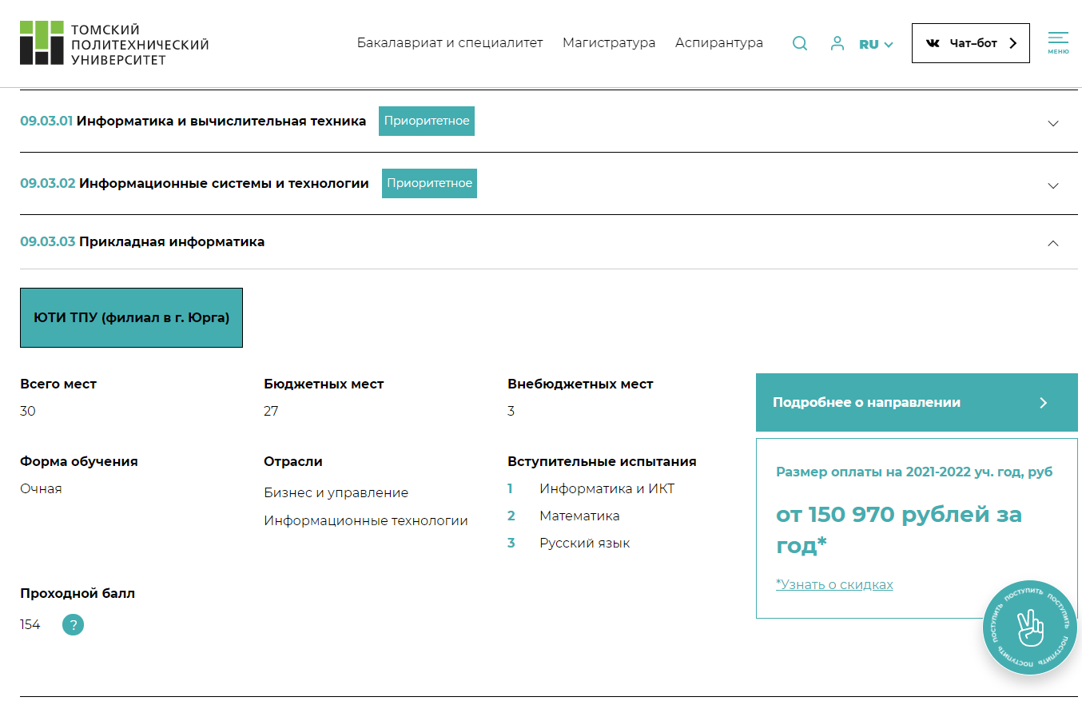
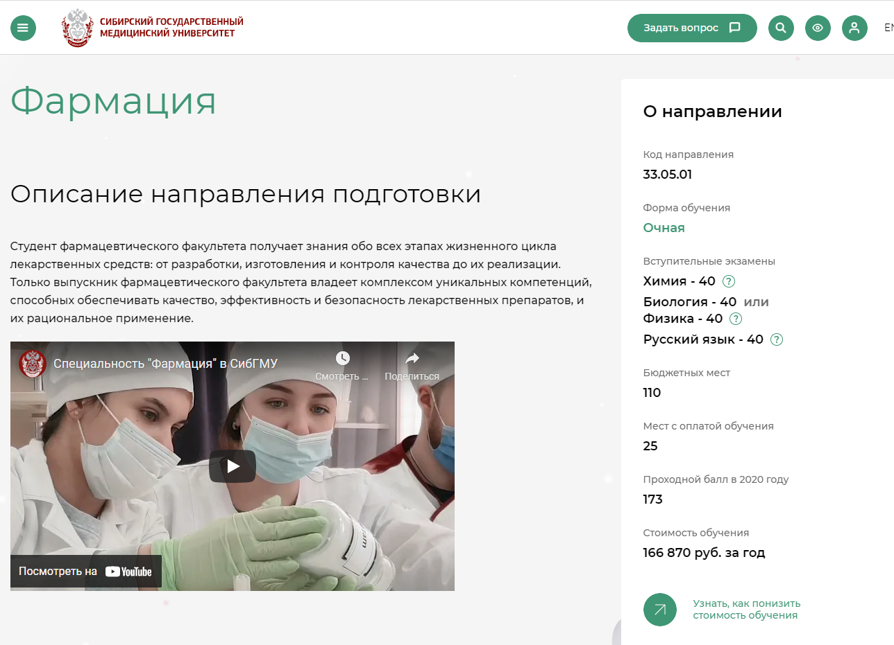
Информация о направлении: описание направления, кол-во бюджетных мест, проходной балл прошлого года, стоимость обучения
https://abiturient.ssmu.ru/bachelor-and-specialty/pharmacy/
https://abiturient.tpu.ru/bachelor
Информация о направлении: сколько мест, проходной балл прошлого года, отрасли, в которых актуального данное направление, размер платного обучения
Попробуйте найти данную информацию на сайте приемной комиссии ТГУ

Slide 22

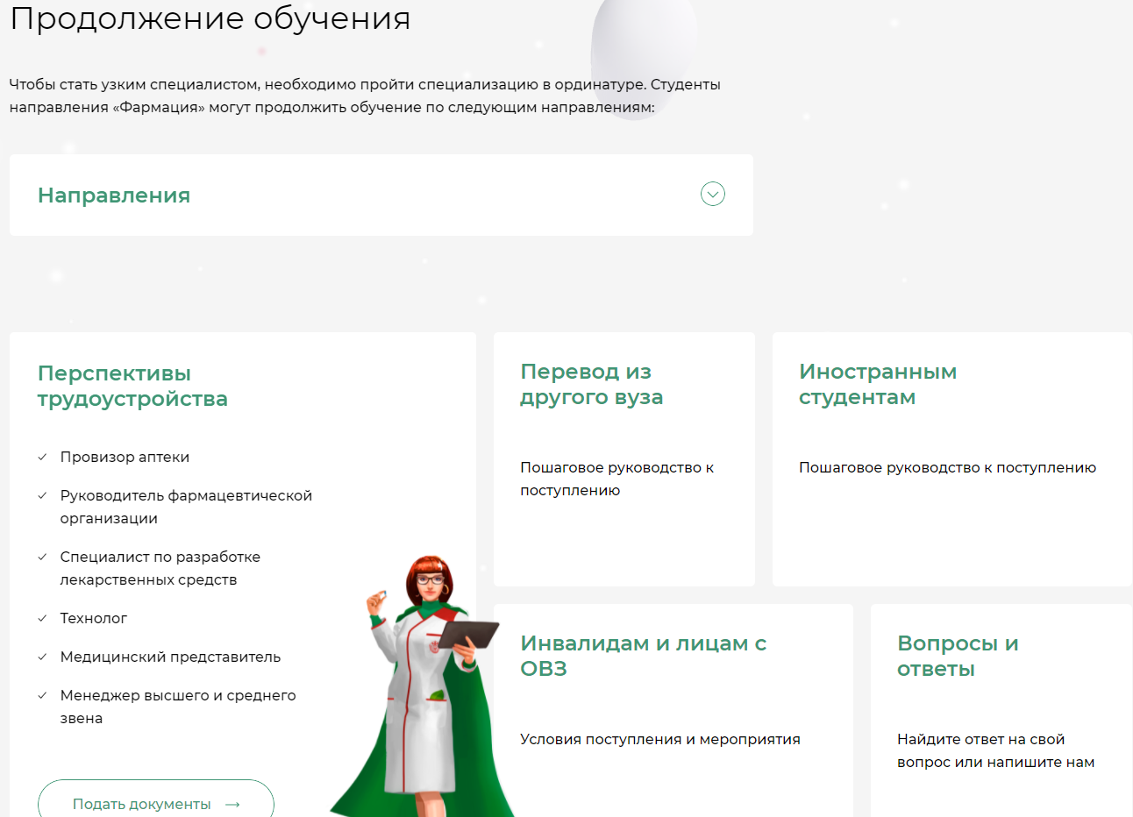
Информация о направлении: перспективы трудоустройства (Сибгму в этом году поменял все свои сайты и презентацию факультетов: у каждого факультета появились свои маскоты)
https://abiturient.ssmu.ru/bachelor-and-specialty/pharmacy/
https://abiturient.tpu.ru/direction/090303
Информация о направлении: о специальности, места прохождения практик, где работают выпускники данного направления, партнеры факультета

Slide 23
Итог:
Личный кабинет не информативен по сравнению с другими вузами, создан только для подачи заявления
Открытие сайта приемной кампании со смартфона не удобно, отслеживание рейтинговой ситуации затруднено
Информация разрознена, что затрудняет ее поиск, в конечном итоге абитуриент уходит в другие вузы
Выгрузка личных данных (тел. и почта) в 1с приемная кампания не всегда корректена
После зачисления абитуриентов отдел информатизации создает на каждого абитуриента личный кабинет в мудл, а т.к. почта у абитуриентов указана не верно, то создание личных кабинетов не возможно, а следовательно студенты не могут приступить к занятиям

